Slide 1

DJANGO / WEB DEVELOPMENT
Django 網站建立
與專案檔案解析
從第一個網頁到資料、模板與表單
物件導向程式設計 ／ 中文補充教材
Python 3.12 Django 5.2
Notes:
參考資料：https://docs.djangoproject.com/en/5.2/intro/tutorial01/
概念圖使用 image_gen 生成，依本課程流程校對。
本教材涵蓋專案及 app 的預設檔案與常用新增檔案，不逐一解說 site-packages/django 的內部原始碼。

Slide 2
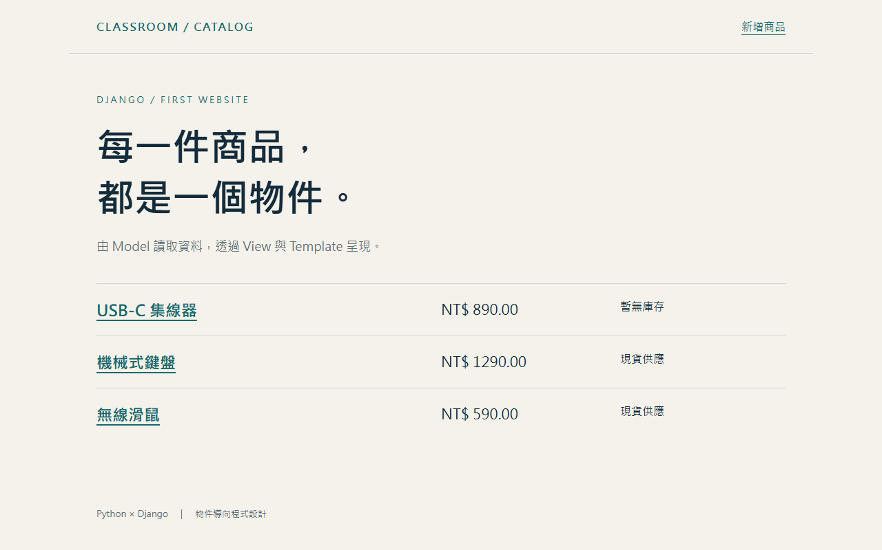
本次建立的商品目錄網站
一個可執行的專案，連結所有檔案的用途
瀏覽商品
列表、價格與庫存狀態
查看內容
以商品編號取得單筆資料
新增資料
表單驗證後寫入資料庫
完成版範例：Django_網站入門_範例.zip
02
Notes:
參考資料：本課程建立並執行的 catalog 範例網站。
截圖來自本課程實際執行的 Django 5.2 網站。
本教材涵蓋專案及 app 的預設檔案與常用新增檔案，不逐一解說 site-packages/django 的內部原始碼。

Slide 3
網站運作的基本概念
瀏覽器與伺服器各有不同工作
瀏覽器
送出 HTTP 請求，顯示 HTML，套用 CSS 與 JavaScript。
Django
在伺服器執行 Python，處理路由、資料與回應。
資料庫
儲存商品資料，讓資料在程式重新啟動後仍可保留。
URL
例如 /products/，由路由規則決定交給哪個函式。
瀏覽器收到的是回應內容，不會直接執行伺服器上的 Python。
03
Notes:
參考資料：https://docs.djangoproject.com/en/5.2/intro/tutorial01/
本教材涵蓋專案及 app 的預設檔案與常用新增檔案，不逐一解說 site-packages/django 的內部原始碼。

Slide 4
Django 的 Model、View 與 Template
MVT 是理解網站責任分工的起點
角色 | 本範例位置 | 主要責任
Model | catalog/models.py | 定義資料欄位與物件行為
View | catalog/views.py | 接收請求、協調資料、產生回應
Template | catalog/templates/catalog/ | 將資料套入 HTML
URLconf | config/urls.py、catalog/urls.py | 把網址對應到 view
Django 的 view 通常負責處理請求；畫面結構主要放在 template。
04
Notes:
參考資料：https://docs.djangoproject.com/en/5.2/intro/tutorial03/
本教材涵蓋專案及 app 的預設檔案與常用新增檔案，不逐一解說 site-packages/django 的內部原始碼。

Slide 5
環境與版本
本教材使用 Python 3.12 與 Django 5.2
Python
執行網站的語言環境。先確認 python --version。
虛擬環境
每個專案使用自己的套件，避免不同課程互相影響。
編輯器與終端機
用 VS Code 編輯程式，在 PowerShell 執行命令。
瀏覽器
開啟 http://127.0.0.1:8000/ 檢查網站。
範例指令以 Windows PowerShell 為主。
05
Notes:
參考資料：https://docs.djangoproject.com/en/5.2/intro/tutorial01/
本教材涵蓋專案及 app 的預設檔案與常用新增檔案，不逐一解說 site-packages/django 的內部原始碼。

Slide 6
建立工作目錄與虛擬環境
PowerShell：先選擇要存放專案的位置
mkdir django_shop
確認執行環境
cd django_shop
python --version
最後一行應顯示
.venv 裡的 Python 路徑。
python -m venv .venv
.\.venv\Scripts\Activate.ps1
python -c "import sys; print(sys.executable)"
無法啟用時
可直接執行
.\.venv\Scripts\python.exe
搭配後續命令。
macOS / Linux：python3 -m venv .venv，再執行 source .venv/bin/activate。
06
Notes:
參考資料：https://docs.python.org/3/library/venv.html
本教材涵蓋專案及 app 的預設檔案與常用新增檔案，不逐一解說 site-packages/django 的內部原始碼。

Slide 7
安裝 Django 與記錄依賴
後續命令都在已啟用的虛擬環境中執行
python -m pip install "Django>=5.2,<5.3"
版本範圍
python -m django --version
固定使用 5.2 系列，
保留更新修補版的空間。
# requirements.txt 的內容
Django>=5.2,<5.3
# 取得別人的專案後，安裝所需套件
檔案用途
python -m pip install -r requirements.txt
requirements.txt 自行建立。
記錄套件需求，
不是 Django 自動產生。
查詢套件：python -m pip show Django。
07
Notes:
參考資料：https://docs.djangoproject.com/en/5.2/intro/install/
本教材涵蓋專案及 app 的預設檔案與常用新增檔案，不逐一解說 site-packages/django 的內部原始碼。

Slide 8
建立 Django project
在 django_shop 目錄執行
python -m django startproject config .
句點的意思
django_shop/
結尾的 . 表示使用目前目錄，
避免多包一層資料夾。
manage.py
config/
__init__.py
settings.py
兩個名稱
urls.py
asgi.py
django_shop 是工作目錄。
config 是專案設定套件，
名稱可以自行選擇。
wsgi.py
上方為 startproject 新增的檔案，不包含先前建立的 .venv 與 requirements.txt。
08
Notes:
參考資料：https://docs.djangoproject.com/en/5.2/intro/tutorial01/
本教材涵蓋專案及 app 的預設檔案與常用新增檔案，不逐一解說 site-packages/django 的內部原始碼。

Slide 9
Project 與 App 的差異
網站整體設定與業務功能分開
項目 | Project：config | App：catalog
範圍 | 網站的整體組態 | 一組相關的業務功能
常見內容 | 設定、總路由、伺服器入口 | 模型、view、表單、模板
建立命令 | startproject | startapp
關係 | 整合多個 app | 可以在不同 project 重用
本教材先建立一個 project，再加入一個 catalog app。
09
Notes:
參考資料：https://docs.djangoproject.com/en/5.2/intro/tutorial01/
本教材涵蓋專案及 app 的預設檔案與常用新增檔案，不逐一解說 site-packages/django 的內部原始碼。

Slide 10
manage.py：專案的命令入口
位於工作目錄，通常保留產生時的內容
python manage.py check
它做什麼
python manage.py runserver
python manage.py startapp catalog
載入 config.settings 設定，
將命令交給 Django 執行。
通常不需修改此入口檔。
python manage.py makemigrations
python manage.py migrate
python manage.py createsuperuser
python manage.py shell
操作位置
python manage.py test
執行命令時，工作目錄應
包含 manage.py，
否則必須提供完整路徑。
它是操作工具，業務邏輯通常放在 app 中。
10
Notes:
參考資料：https://docs.djangoproject.com/en/5.2/ref/django-admin/
本教材涵蓋專案及 app 的預設檔案與常用新增檔案，不逐一解說 site-packages/django 的內部原始碼。

Slide 11
__init__.py：Python 套件標記
config、catalog、migrations 內都會出現
config/__init__.py
讓 config 成為一般 Python 套件，例如匯入 config.settings。
catalog/__init__.py
標示 app 的 Python 套件，通常保持空白。
migrations/__init__.py
標示 migration 模組所在的套件，與遷移檔一起保留。
與 __init__ 的差別
__init__.py 是檔名；class 的 __init__() 是實例初始化方法。
這些空檔案有結構上的用途，不需要為了「填滿」而加入程式。
11
Notes:
參考資料：https://docs.python.org/3/tutorial/modules.html#packages
本教材涵蓋專案及 app 的預設檔案與常用新增檔案，不逐一解說 site-packages/django 的內部原始碼。

Slide 12
settings.py：網站設定中心
先認識每個設定負責的事情
設定名稱 | 用途 | 本範例
BASE_DIR | 組合專案內的檔案路徑 | 工作目錄
INSTALLED_APPS | 啟用 app 與 Django 內建功能 | 加入 CatalogConfig
ROOT_URLCONF | 指定網站總路由 | config.urls
DATABASES | 資料庫連線設定 | SQLite / db.sqlite3
TEMPLATES | 模板引擎與搜尋方式 | APP_DIRS=True
設定值是 Python 物件，字串、list 與 dict 都有各自語法。
12
Notes:
參考資料：https://docs.djangoproject.com/en/5.2/ref/settings/
本教材涵蓋專案及 app 的預設檔案與常用新增檔案，不逐一解說 site-packages/django 的內部原始碼。

Slide 13
settings.py：其他預設設定
startproject 產生的設定也有明確用途
設定名稱 | 說明
MIDDLEWARE | 請求與回應經過的處理鏈，例如驗證與 session
AUTH_PASSWORD_VALIDATORS | 密碼驗證規則，供建立帳號等流程使用
LANGUAGE_CODE / TIME_ZONE | 介面語言與網站預設時區
USE_I18N / USE_TZ | 啟用翻譯支援與時區感知時間處理
STATIC_URL / DEFAULT_AUTO_FIELD | 靜態資源網址前綴／自動主鍵欄位型別
本範例使用 zh-hant、Asia/Taipei；保留預設中介軟體與密碼驗證器。
13
Notes:
參考資料：https://docs.djangoproject.com/en/5.2/ref/settings/
本教材涵蓋專案及 app 的預設檔案與常用新增檔案，不逐一解說 site-packages/django 的內部原始碼。

Slide 14
開發設定與網站入口
設定會影響網站行為，但不取代 view
DEBUG
本機設 True 方便除錯，正式環境須關閉。
ALLOWED_HOSTS
填可接受的主機名稱，例如 localhost、127.0.0.1，不含通訊埠。
SECRET_KEY
供簽章等功能使用。範例值僅供本機，正式環境另行保管。
WSGI_APPLICATION
預設指向 config.wsgi.application，供 WSGI 相關載入使用。
不要把正式環境的祕密金鑰或密碼提交到公開版本庫。
14
Notes:
參考資料：https://docs.djangoproject.com/en/5.2/howto/deployment/checklist/
本教材涵蓋專案及 app 的預設檔案與常用新增檔案，不逐一解說 site-packages/django 的內部原始碼。

Slide 15
wsgi.py 與 asgi.py：伺服器入口
startproject 同時產生兩個檔案
檔案 | 用途 | 初學階段
config/wsgi.py | 建立 WSGI application，供 WSGI 伺服器載入 | 通常保持原樣
config/asgi.py | 建立 ASGI application，供 ASGI 伺服器載入 | 通常保持原樣
兩者共同點 | 載入 Django 設定並提供 application 物件 | 不是網址對應表
ASGI 支援非同步介面；即時通訊仍需相應的應用與伺服器配置。
15
Notes:
參考資料：https://docs.djangoproject.com/en/5.2/howto/deployment/wsgi/
https://docs.djangoproject.com/en/5.2/howto/deployment/asgi/
本教材涵蓋專案及 app 的預設檔案與常用新增檔案，不逐一解說 site-packages/django 的內部原始碼。

Slide 16
第一次啟動網站
此時尚未更動預設 config/urls.py
python manage.py migrate
migrate
python manage.py runserver
先建立 auth、session 等
內建 app 需要的資料表。
# 在瀏覽器開啟
http://127.0.0.1:8000/
# 停止伺服器：在終端機按 Ctrl+C
runserver
啟動本機開發伺服器，
終端機須保持執行。
它不是正式部署伺服器。
預設路由尚未修改時會顯示 Django 歡迎頁；後續改用 /products/。
16
Notes:
參考資料：https://docs.djangoproject.com/en/5.2/intro/tutorial01/
本教材涵蓋專案及 app 的預設檔案與常用新增檔案，不逐一解說 site-packages/django 的內部原始碼。

Slide 17
建立 catalog app
在包含 manage.py 的目錄執行
python manage.py startapp catalog
預設骨架
catalog/
程式檔先建立，
主要功能由開發者補上。
__init__.py
admin.py
apps.py
migrations/
不會自動建立
__init__.py
models.py
urls.py、forms.py、
templates/、static/
需要後續自行加入。
tests.py
views.py
catalog 代表商品目錄功能，不是整個網站的名稱。
17
Notes:
參考資料：https://docs.djangoproject.com/en/5.2/intro/tutorial01/
本教材涵蓋專案及 app 的預設檔案與常用新增檔案，不逐一解說 site-packages/django 的內部原始碼。

Slide 18
apps.py：App 的設定類別
catalog/apps.py 與 config/settings.py
# catalog/apps.py
AppConfig
from django.apps import AppConfig
name 指定 app 的 Python 路徑。
default_auto_field 設定
自動主鍵的預設型別。
class CatalogConfig(AppConfig):
default_auto_field = "django.db.models.BigAutoField"
name = "catalog"
註冊 app
# config/settings.py：加入既有 INSTALLED_APPS
"catalog.apps.CatalogConfig",
將設定類別加入既有清單，
保留 admin、auth、
staticfiles 等預設項目。
只有建立資料夾，並不代表 Django 已經啟用這個 app。
18
Notes:
參考資料：https://docs.djangoproject.com/en/5.2/ref/applications/
本教材涵蓋專案及 app 的預設檔案與常用新增檔案，不逐一解說 site-packages/django 的內部原始碼。

Slide 19
views.py：第一個回應函式
先加入最簡單的 hello view
from django.http import HttpResponse
輸入
def hello(request):
request 包含 HTTP 方法、
網址資訊與送出的資料。
return HttpResponse("Hello, Django!")
輸出
view 回傳 HttpResponse。
這個例子直接回傳文字，
尚未使用資料庫或模板。
建立 view 之後，還需要路由讓瀏覽器找到它。
19
Notes:
參考資料：https://docs.djangoproject.com/en/5.2/topics/http/views/
本教材涵蓋專案及 app 的預設檔案與常用新增檔案，不逐一解說 site-packages/django 的內部原始碼。

Slide 20
catalog/urls.py：App 的路由
這是自行新增的檔案
from django.urls import path
路徑與函式
from . import views
hello/ 對應 views.hello。
此處傳函式本身，
不寫成 views.hello()。
app_name = "catalog"
urlpatterns = [
path("hello/", views.hello, name="hello"),
]
路由名稱
name 用於反向產生網址。
app_name 避免不同 app
出現相同路由名稱。
此處只有 app 內部的路徑，尚未決定網站上的前綴。
20
Notes:
參考資料：https://docs.djangoproject.com/en/5.2/topics/http/urls/
本教材涵蓋專案及 app 的預設檔案與常用新增檔案，不逐一解說 site-packages/django 的內部原始碼。

Slide 21
config/urls.py：網站的總路由
將 /products/ 交給 catalog app
from django.contrib import admin
include()
from django.urls import include, path
前綴 products/ 匹配後，
剩餘路徑由 app 路由處理。
urlpatterns = [
path("products/", include("catalog.urls")),
path("admin/", admin.site.urls),
]
第一個可用網址
/products/hello/
會執行 hello(request)，
顯示 Hello, Django!。
此設定尚未定義根路徑 /；根路徑出現 404 並不表示伺服器壞了。
21
Notes:
參考資料：https://docs.djangoproject.com/en/5.2/topics/http/urls/
本教材涵蓋專案及 app 的預設檔案與常用新增檔案，不逐一解說 site-packages/django 的內部原始碼。

Slide 22
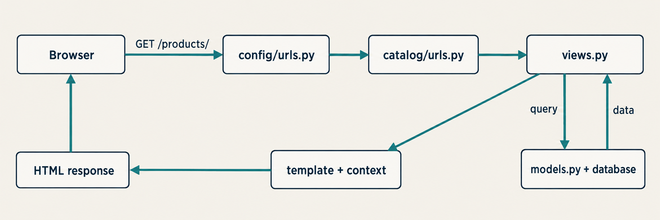
一次網頁請求的流程
商品列表完成後，檔案如何共同工作
圖中簡化中介軟體與伺服器入口。View 協調模型查詢，再以模板與資料產生 HTML。
22
Notes:
參考資料：https://docs.djangoproject.com/en/5.2/intro/tutorial03/
概念圖使用 image_gen 生成，依本課程流程校對。
本教材涵蓋專案及 app 的預設檔案與常用新增檔案，不逐一解說 site-packages/django 的內部原始碼。

Slide 23
models.py：定義商品資料
Product 類別的資料欄位
from decimal import Decimal
資料欄位
from django.core.validators import MinValueValidator
from django.db import models
name 是文字，price 是十進位數，
stock 是非負整數。
Django 預設另加主鍵 id。
class Product(models.Model):
name = models.CharField(max_length=80)
price = models.DecimalField(
類別與資料表
max_digits=8, decimal_places=2,
validators=[MinValueValidator(Decimal("0"))],
Product 描述資料結構。
Product 實例對應單筆商品，
建表仍需執行 migration。
)
stock = models.PositiveIntegerField(default=0)
validators 在模型或表單驗證時執行；直接指定欄位不會立即呼叫它。
23
Notes:
參考資料：https://docs.djangoproject.com/en/5.2/ref/models/fields/
本教材涵蓋專案及 app 的預設檔案與常用新增檔案，不逐一解說 site-packages/django 的內部原始碼。

Slide 24
Model 中的物件行為
加入 Product 類別內，延續物件導向觀念
@property
in_stock
def in_stock(self):
return self.stock > 0
計算目前是否有庫存，
不需要額外儲存欄位。
模板可讀取 product.in_stock。
def __str__(self):
return self.name
__str__()
定義物件的文字表示。
在 admin 或 shell 顯示商品時，
可看到名稱而非預設物件文字。
本例的 property 只有 getter，不能直接指定 in_stock。
24
Notes:
參考資料：https://docs.djangoproject.com/en/5.2/ref/models/instances/
本教材涵蓋專案及 app 的預設檔案與常用新增檔案，不逐一解說 site-packages/django 的內部原始碼。

Slide 25
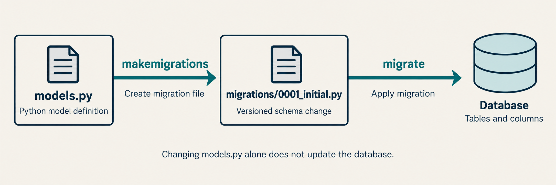
Migration 與資料表的關係
模型定義、變更檔案與資料庫是不同層次
修改 models.py 後，先產生 migration，再將 migration 套用到資料庫。
25
Notes:
參考資料：https://docs.djangoproject.com/en/5.2/topics/migrations/
概念圖使用 image_gen 生成，依本課程流程校對。
本教材涵蓋專案及 app 的預設檔案與常用新增檔案，不逐一解說 site-packages/django 的內部原始碼。

Slide 26
建立商品資料表
migrations/ 會開始出現版本化的 Python 檔案
python manage.py makemigrations catalog
makemigrations
python manage.py migrate
python manage.py showmigrations catalog
比較目前模型與既有 migration
的狀態，產生變更檔案。
catalog/migrations/
__init__.py
0001_initial.py
migrate
依依賴順序套用 migration。
showmigrations 的 [X]
表示已套用。
模型的結構變更需要遷移；一般商品資料更新不需要建立 migration。
26
Notes:
參考資料：https://docs.djangoproject.com/en/5.2/topics/migrations/
本教材涵蓋專案及 app 的預設檔案與常用新增檔案，不逐一解說 site-packages/django 的內部原始碼。

Slide 27
Migration 檔案與 db.sqlite3
程式版本與執行資料分別保存
位置／內容 | 用途 | 處理方式
migrations/__init__.py | Python 套件標記 | 保留並納入版本控制
0001_initial.py | 第一次建表的變更描述 | 閱讀、檢查並納入版本控制
dependencies / operations | 遷移相依關係與要執行的變更 | 通常由 Django 產生
db.sqlite3 | SQLite 資料庫，包含資料與套用紀錄 | 本機範例不納入 Git
不要把刪除 migration 或資料庫當作例行修復方式，已有資料的專案須另行評估。
27
Notes:
參考資料：https://docs.djangoproject.com/en/5.2/topics/migrations/
本教材涵蓋專案及 app 的預設檔案與常用新增檔案，不逐一解說 site-packages/django 的內部原始碼。

Slide 28
以 ORM 建立與查詢資料
先執行 python manage.py shell，再輸入 Python
from decimal import Decimal
ORM
from catalog.models import Product
以 Python 模型與查詢方法
操作資料，Django 轉成
適合資料庫的查詢。
p = Product(name="Keyboard",
price=Decimal("1290.00"), stock=8)
p.full_clean()
p.save()
驗證與儲存
Product.objects.all()
本例明確呼叫 full_clean()。
save() 不會自動執行
完整模型驗證。
Product.objects.filter(stock__gt=0)
Product.objects.get(pk=p.pk)
pk 是主鍵的通用名稱；預設 Product 使用 id 欄位。
28
Notes:
參考資料：https://docs.djangoproject.com/en/5.2/topics/db/queries/
https://docs.djangoproject.com/en/5.2/ref/models/instances/
本教材涵蓋專案及 app 的預設檔案與常用新增檔案，不逐一解說 site-packages/django 的內部原始碼。

Slide 29
admin.py：註冊管理介面
catalog/admin.py
from django.contrib import admin
註冊模型
from .models import Product
讓 Product 出現在
Django 內建後台。
@admin.register(Product)
class ProductAdmin(admin.ModelAdmin):
list_display = ("name", "price", "stock")
search_fields = ("name",)
自訂顯示
list_display 決定清單欄位，
search_fields 啟用
指定欄位的搜尋。
admin.py 處理後台設定，公開網站的商品頁仍由自己的 view 與 template 負責。
29
Notes:
參考資料：https://docs.djangoproject.com/en/5.2/ref/contrib/admin/
本教材涵蓋專案及 app 的預設檔案與常用新增檔案，不逐一解說 site-packages/django 的內部原始碼。

Slide 30
建立管理員與登入後台
在一般終端機執行，非 manage.py shell 內
python manage.py createsuperuser
建立帳號
python manage.py runserver
依提示輸入使用者名稱、
Email 與密碼。
密碼輸入不會顯示字元。
# 瀏覽器開啟
http://127.0.0.1:8000/admin/
管理資料
登入後可新增、修改商品。
資料表與模型註冊均完成後，
才能看到商品管理功能。
教材不預設共用帳號或密碼，由使用者在本機自行建立。
30
Notes:
參考資料：https://docs.djangoproject.com/en/5.2/ref/contrib/admin/
本教材涵蓋專案及 app 的預設檔案與常用新增檔案，不逐一解說 site-packages/django 的內部原始碼。

Slide 31
以 View 顯示商品列表
在 catalog/views.py 加入 product_list
from django.shortcuts import render
取得資料
from .models import Product
QuerySet 描述商品查詢，
依名稱排序，交給模板使用。
def product_list(request):
products = Product.objects.order_by("name")
return render(
request,
render()
"catalog/product_list.html",
{"products": products},
指定模板名稱與 context，
將模板渲染成 HTML，
回傳 HttpResponse。
)
下一步建立模板，並把 app 內的空路徑接到這個 view。
31
Notes:
參考資料：https://docs.djangoproject.com/en/5.2/intro/tutorial03/
本教材涵蓋專案及 app 的預設檔案與常用新增檔案，不逐一解說 site-packages/django 的內部原始碼。

Slide 32
Templates 的目錄結構
templates/ 與其中的檔案需要自行建立
catalog/
第二層 catalog
templates/
catalog/
作為模板名稱空間，
避免不同 app 的
同名 HTML 檔互相衝突。
base.html
product_list.html
product_detail.html
product_form.html
Django 如何找到
# config/settings.py 的既有 TEMPLATES 設定
app 已加入 INSTALLED_APPS，
且 APP_DIRS=True 時，
會搜尋 app 的 templates/。
"APP_DIRS": True
render() 使用 catalog/product_list.html，不需要寫磁碟上的完整路徑。
32
Notes:
參考資料：https://docs.djangoproject.com/en/5.2/topics/templates/
本教材涵蓋專案及 app 的預設檔案與常用新增檔案，不逐一解說 site-packages/django 的內部原始碼。

Slide 33
base.html：共用網頁骨架
catalog/templates/catalog/base.html 節錄
{% load static %}
模板繼承
<!doctype html>
<html lang="zh-Hant">
共用 head、導覽列等結構，
不同頁面替換 block 區塊。
<head>
<meta charset="utf-8">
<title>{% block title %}商品目錄{% endblock %}</title>
<link rel="stylesheet"
static 標籤
href="{% static 'catalog/site.css' %}">
</head>
依 STATIC_URL 等設定
產生靜態檔案網址。
它不會把 CSS 內容貼進 HTML。
<body>
{% block content %}{% endblock %}
</body>
</html>
完整範例另有 viewport、導覽列與頁尾，皆放在同一個 base.html。
33
Notes:
參考資料：https://docs.djangoproject.com/en/5.2/ref/templates/language/
https://docs.djangoproject.com/en/5.2/howto/static-files/
本教材涵蓋專案及 app 的預設檔案與常用新增檔案，不逐一解說 site-packages/django 的內部原始碼。

Slide 34
product_list.html：迴圈與資料呈現
catalog/templates/catalog/product_list.html 核心內容
{% extends "catalog/base.html" %}
兩種語法
{% block content %}
<h1>商品目錄</h1>
{{ ... }} 顯示值。
{% ... %} 執行模板標籤，
例如 for、if、block。
<ul>
{% for product in products %}
<li>{{ product.name }} / {{ product.price }}
{% if product.in_stock %}有庫存{% endif %}
資料的來源
</li>
{% empty %}
products 來自 view
傳入的 context dict。
變數名稱必須一致。
<li>目前沒有商品</li>
{% endfor %}
</ul>
{% endblock %}
模板不是任意 Python 程式。預設 HTML 自動跳脫，不要隨意關閉。
34
Notes:
參考資料：https://docs.djangoproject.com/en/5.2/ref/templates/language/
本教材涵蓋專案及 app 的預設檔案與常用新增檔案，不逐一解說 site-packages/django 的內部原始碼。

Slide 35
static/ 與 site.css：網頁外觀
自行建立 catalog/static/catalog/site.css
/* catalog/static/catalog/site.css */
名稱空間
body {
color: #132b3a;
第二層 catalog 避免
多個 app 的 CSS 同名。
background: #f5f2eb;
font-family: "Microsoft JhengHei", sans-serif;
}
開發時載入
啟用 staticfiles、DEBUG=True，
runserver 可提供靜態檔。
正式環境需要另外部署。
settings.py 保留 STATIC_URL = "static/"；上方 CSS 程式只放在 site.css。
35
Notes:
參考資料：https://docs.djangoproject.com/en/5.2/howto/static-files/
本教材涵蓋專案及 app 的預設檔案與常用新增檔案，不逐一解說 site-packages/django 的內部原始碼。

Slide 36
完成版的 catalog/urls.py
將列表、詳細頁與新增頁接上路由
from django.urls import path
路徑參數
from . import views
<int:pk> 轉為整數，
再傳給 view 的 pk 參數。
app_name = "catalog"
urlpatterns = [
path("hello/", views.hello, name="hello"),
path("", views.product_list, name="product_list"),
建立順序
path("new/", views.product_create,
name="product_create"),
先完成對應 view 再加入路由，
避免匯入時找不到函式。
完成版範例已包含全部函式。
path("<int:pk>/", views.product_detail,
name="product_detail"),
]
列表：/products/ 新增：/products/new/ 單筆：/products/1/
36
Notes:
參考資料：https://docs.djangoproject.com/en/5.2/topics/http/urls/
本教材涵蓋專案及 app 的預設檔案與常用新增檔案，不逐一解說 site-packages/django 的內部原始碼。

Slide 37
詳細頁與找不到資料的處理
catalog/views.py 加入 product_detail
from django.shortcuts import get_object_or_404
取得單筆
def product_detail(request, pk):
找到商品就回傳物件，
找不到則產生 404 回應。
product = get_object_or_404(Product, pk=pk)
return render(request,
"catalog/product_detail.html",
{"product": product})
模板連結
# product_detail.html 的核心內容
以路由名稱與商品 pk
產生詳細頁網址，
避免手寫固定 URL。
<h1>{{ product.name }}</h1>
<p>價格：{{ product.price }}</p>
<p>庫存：{{ product.stock }}</p>
模板連結：{% url 'catalog:product_detail' product.pk %}
37
Notes:
參考資料：https://docs.djangoproject.com/en/5.2/topics/http/shortcuts/
本教材涵蓋專案及 app 的預設檔案與常用新增檔案，不逐一解說 site-packages/django 的內部原始碼。

Slide 38
forms.py：輸入與資料驗證
catalog/forms.py 是自行新增的檔案
from django import forms
ModelForm
from .models import Product
依模型建立表單欄位，
把字串輸入轉成適當型別，
並執行相關驗證。
class ProductForm(forms.ModelForm):
class Meta:
model = Product
fields = ["name", "price", "stock"]
明確選擇欄位
labels = {
"name": "商品名稱",
fields 指定允許使用者
提交的欄位，避免不必要的
資料暴露在表單中。
"price": "價格",
"stock": "庫存",
}
表單物件本身不是 HTML 檔案；HTML 由模板負責呈現。
38
Notes:
參考資料：https://docs.djangoproject.com/en/5.2/topics/forms/modelforms/
本教材涵蓋專案及 app 的預設檔案與常用新增檔案，不逐一解說 site-packages/django 的內部原始碼。

Slide 39
新增商品的 View
catalog/views.py：依 GET 與 POST 處理
@require_http_methods(["GET", "POST"])
GET
def product_create(request):
if request.method == "POST":
建立空表單，顯示輸入頁。
form = ProductForm(request.POST)
if form.is_valid():
form.save()
return redirect("catalog:product_list")
POST
else:
form = ProductForm()
把輸入交給表單驗證。
成功後儲存並重新導向；
失敗則顯示同一表單的錯誤。
return render(request,
"catalog/product_form.html",
{"form": form})
所需匯入：ProductForm、render、redirect、require_http_methods，完整檔案已提供。
39
Notes:
參考資料：https://docs.djangoproject.com/en/5.2/topics/forms/modelforms/
本教材涵蓋專案及 app 的預設檔案與常用新增檔案，不逐一解說 site-packages/django 的內部原始碼。

Slide 40
product_form.html：提交表單
catalog/templates/catalog/product_form.html
{% extends "catalog/base.html" %}
CSRF token
{% block content %}
<h1>新增商品</h1>
與預設 CSRF 中介軟體配合，
保護站內 POST 表單。
驗證失敗時不可直接移除它。
<form method="post">
{% csrf_token %}
{{ form.as_p }}
<button type="submit">儲存商品</button>
form.as_p
</form>
{% endblock %}
輸出欄位、標籤與錯誤訊息。
使用者看得到驗證結果，
不需自己重寫所有 HTML。
本機範例允許新增商品；公開網站應另外安排登入、權限與操作規則。
40
Notes:
參考資料：https://docs.djangoproject.com/en/5.2/ref/csrf/
https://docs.djangoproject.com/en/5.2/topics/forms/modelforms/
本教材涵蓋專案及 app 的預設檔案與常用新增檔案，不逐一解說 site-packages/django 的內部原始碼。

Slide 41
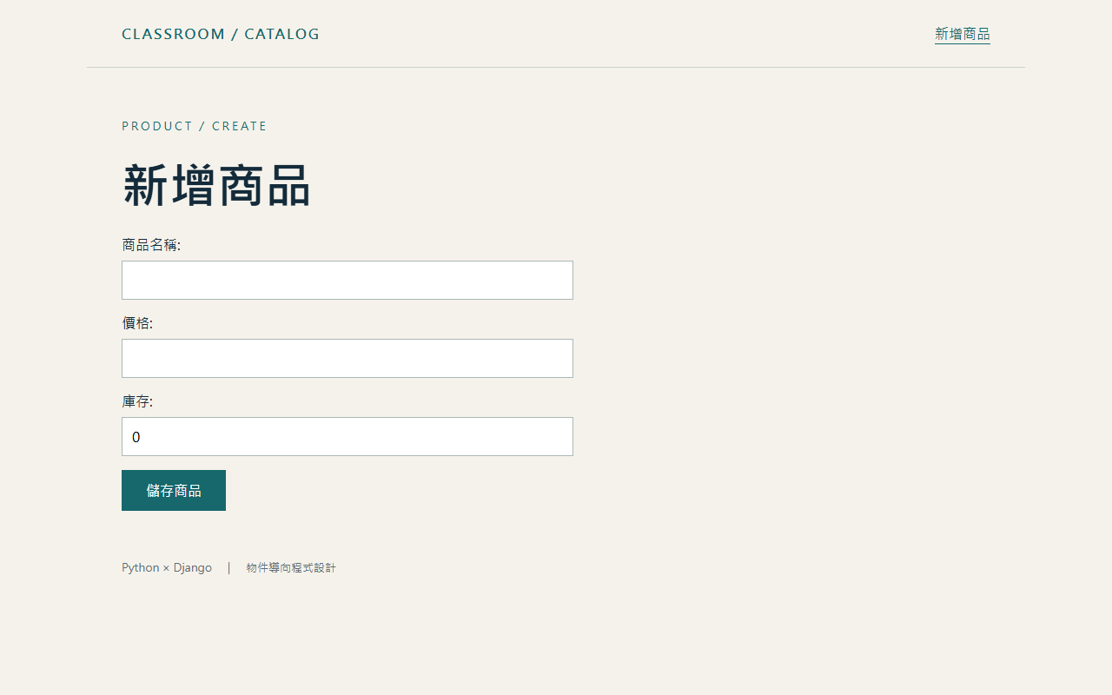
完成後的新增商品頁
同一個表單連接模型、view 與 template
畫面
product_form.html 顯示表單
驗證
ProductForm 檢查輸入
成功
save() 儲存，再回到列表
可在本機輸入負價格，觀察錯誤訊息與資料未儲存的結果。
41
Notes:
參考資料：本課程 catalog 範例網站。
截圖來自本課程實際執行的 Django 5.2 網站。
本教材涵蓋專案及 app 的預設檔案與常用新增檔案，不逐一解說 site-packages/django 的內部原始碼。

Slide 42
tests.py：可重複執行的網站檢查
catalog/tests.py 節錄，測試使用獨立資料庫
from django.test import TestCase
測試客戶端
from django.urls import reverse
from .models import Product
不用啟動 runserver，
也能呼叫路由並檢查回應。
class CatalogTests(TestCase):
def test_list(self):
Product.objects.create(
執行命令
name="Keyboard", price="1290", stock=8)
response = self.client.get(
在終端機執行下方命令。
預設測試結束後，
Django 會移除測試資料庫。
reverse("catalog:product_list"))
self.assertEqual(response.status_code, 200)
self.assertContains(response, "Keyboard")
執行：python manage.py test catalog。配套另含表單、404、重新導向與 CSRF 測試。
42
Notes:
參考資料：https://docs.djangoproject.com/en/5.2/topics/testing/overview/
本教材涵蓋專案及 app 的預設檔案與常用新增檔案，不逐一解說 site-packages/django 的內部原始碼。

Slide 43
MIDDLEWARE：共用的請求處理
設定清單在 config/settings.py
SessionMiddleware
讓請求可使用 session，保存跨請求的狀態。
使用者驗證
AuthenticationMiddleware 在 request 提供目前使用者資訊，依賴 session。
CsrfViewMiddleware
在需要時檢查 CSRF，與模板中的 token 配合。
其他預設項目
Security、Common、Message、XFrameOptions 各負其責。
請求通常依清單順序進入，回應反向返回；中介軟體也可能提前產生回應。
43
Notes:
參考資料：https://docs.djangoproject.com/en/5.2/topics/http/middleware/
本教材涵蓋專案及 app 的預設檔案與常用新增檔案，不逐一解說 site-packages/django 的內部原始碼。

Slide 44
完整檔案索引：Project
由 startproject 產生，通常放在專案根目錄附近
檔案 | 用途 | 何時修改
manage.py | 執行專案管理命令 | 通常不改
config/__init__.py | Python 套件標記 | 通常空白
config/settings.py | 功能、資料庫與環境設定 | 加入 app、設定環境
config/urls.py | 網站總路由 | 接入 app 或網站入口
config/wsgi.py、asgi.py | 載入 application 的伺服器入口 | 特殊部署需求時
ASGI 與 WSGI 檔案同時存在，不表示要同時啟動兩種伺服器。
44
Notes:
參考資料：https://docs.djangoproject.com/en/5.2/intro/tutorial01/
本教材涵蓋專案及 app 的預設檔案與常用新增檔案，不逐一解說 site-packages/django 的內部原始碼。

Slide 45
完整檔案索引：App 預設骨架
由 startapp catalog 產生
檔案 | 用途
catalog/__init__.py、apps.py | 套件標記與 AppConfig 設定
catalog/models.py | 資料模型與物件行為
catalog/views.py | 接收請求與產生回應
catalog/admin.py、tests.py | 後台註冊與自動化測試
catalog/migrations/__init__.py | migration 套件；後續版本檔由 makemigrations 產生
這些檔案的用途不同，請不要把所有功能都集中到 views.py。
45
Notes:
參考資料：https://docs.djangoproject.com/en/5.2/intro/tutorial01/
本教材涵蓋專案及 app 的預設檔案與常用新增檔案，不逐一解說 site-packages/django 的內部原始碼。

Slide 46
完整檔案索引：自行加入的內容
檔名或路徑慣例，協助 Django 與開發者找到內容
位置 | 用途 | 來源
catalog/urls.py | app 的網址規則 | 自行新增
catalog/forms.py | 表單與輸入驗證 | 自行新增
templates/catalog/*.html | base、列表、詳細頁、表單模板 | 自行新增
static/catalog/site.css | 本站樣式；同目錄亦可放 JS 與圖片 | 自行新增
migrations/0001_initial.py | 模型變更紀錄 | makemigrations 產生
templates/ 與 static/ 在本例都位於 catalog/ app 內。
46
Notes:
參考資料：https://docs.djangoproject.com/en/5.2/intro/tutorial01/
本教材涵蓋專案及 app 的預設檔案與常用新增檔案，不逐一解說 site-packages/django 的內部原始碼。

Slide 47
環境、資料與版本控制檔案
這些檔案並非 Django 業務程式碼
檔案／目錄 | 用途 | 版本控制
requirements.txt、README.md | 套件需求與專案執行說明 | 通常提交
.gitignore | 指定 Git 要忽略的檔案模式 | 通常提交
.venv/、__pycache__/ | 隔離套件環境與 Python 位元組碼快取 | 不提交
db.sqlite3、media/ | 本機資料庫／使用者上傳檔案 | 依資料保存政策處理
.env（選用） | 存放環境設定；Django 不會自動載入 | 不提交真實機密
本範例未加入上傳功能，也不依賴 .env；不要把 media 與 static 混為一談。
47
Notes:
參考資料：https://docs.python.org/3/library/venv.html
https://docs.djangoproject.com/en/5.2/howto/static-files/
本教材涵蓋專案及 app 的預設檔案與常用新增檔案，不逐一解說 site-packages/django 的內部原始碼。

Slide 48
完成版範例的使用方式
解壓縮後，進入含 manage.py 的 django_shop 目錄
安裝套件
建立並啟用 .venv，執行 python -m pip install -r requirements.txt。
建立資料表
執行 python manage.py migrate；範例已附 0001_initial.py。
加入資料
可用 admin 新增，或在網站 /products/new/ 提交表單。
啟動與檢查
執行 runserver，開啟 /products/；test catalog 可執行測試。
完成版已具備所有檔案，不需重新執行 startproject 或 startapp。
48
Notes:
參考資料：本課程配套專案 README.md。
本教材涵蓋專案及 app 的預設檔案與常用新增檔案，不逐一解說 site-packages/django 的內部原始碼。

Slide 49
常見問題與檢查位置
從錯誤訊息判斷應該查看哪個檔案
現象 | 優先檢查
No module named django | 虛擬環境、Python 路徑、套件是否安裝
404／NoReverseMatch | 總路由、app 路由、name、app_name 與參數
TemplateDoesNotExist | 模板路徑、INSTALLED_APPS、APP_DIRS
no such table | migration 是否產生、是否已 migrate
CSS 未載入／CSRF 403 | static 路徑與載入標籤／CSRF token 與中介軟體
先保留完整錯誤訊息，再定位原因；不要用刪檔或關閉保護代替修正。
49
Notes:
參考資料：https://docs.djangoproject.com/en/5.2/topics/http/urls/
https://docs.djangoproject.com/en/5.2/howto/static-files/
本教材涵蓋專案及 app 的預設檔案與常用新增檔案，不逐一解說 site-packages/django 的內部原始碼。

Slide 50
本機開發與正式部署
上線時需要另外配置的項目
伺服器入口
使用適合的 WSGI 或 ASGI 伺服器，載入對應 application。
環境設定
關閉 DEBUG，設定允許主機、祕密金鑰與資料庫連線。
靜態檔案
配置 STATIC_ROOT，執行 collectstatic，再由適當服務提供檔案。
資料與存取
安排 HTTPS、使用者權限、資料備份與上傳檔案的保存。
runserver 用於開發。本教材先完成本機網站，正式部署須依平台另行設定。
50
Notes:
參考資料：https://docs.djangoproject.com/en/5.2/howto/deployment/checklist/
本教材涵蓋專案及 app 的預設檔案與常用新增檔案，不逐一解說 site-packages/django 的內部原始碼。

Slide 51
常用命令速查
先確認目前位於包含 manage.py 的目錄
命令 | 用途
python manage.py runserver | 啟動本機開發伺服器
python manage.py makemigrations catalog | 將模型結構變更寫成 migration
python manage.py migrate | 將 migration 套用到資料庫
python manage.py createsuperuser | 建立管理員帳號
python manage.py check | 執行基本系統檢查
python manage.py test catalog | 執行 catalog 的測試
每列為一個完整命令；在已啟用的虛擬環境執行。
51
Notes:
參考資料：https://docs.djangoproject.com/en/5.2/ref/django-admin/
本教材涵蓋專案及 app 的預設檔案與常用新增檔案，不逐一解說 site-packages/django 的內部原始碼。

Slide 52
檔案與網站功能的對照
讀懂專案後，就能判斷下一步該改哪裡
新增網址
修改 app 的 urls.py，必要時接入 config/urls.py。
新增資料欄位
修改 models.py，再建立並套用 migration。
修改畫面與輸入
調整 templates、static 或 forms.py，view 負責協調。
確認行為
在 tests.py 建立可重複檢查，再執行測試。
先理解檔案責任，再逐步加入 Django 與物件導向設計的進階能力。
52
Notes:
參考資料：https://docs.djangoproject.com/en/5.2/intro/tutorial01/
本教材涵蓋專案及 app 的預設檔案與常用新增檔案，不逐一解說 site-packages/django 的內部原始碼。

Slide 53
參考資料與版本
Django 5.2 官方文件與本課程可執行專案
入門教學
docs.djangoproject.com/en/5.2/intro/
路由、模型、模板與表單
docs.djangoproject.com/en/5.2/topics/
設定、App 與管理後台
docs.djangoproject.com/en/5.2/ref/
測試與部署
docs.djangoproject.com/en/5.2/howto/
各頁備註附對應來源。範例以 Python 3.12、Django 5.2.18 驗證。
53
Notes:
參考資料：https://docs.djangoproject.com/en/5.2/intro/tutorial01/
https://docs.djangoproject.com/en/5.2/intro/tutorial02/
https://docs.djangoproject.com/en/5.2/intro/tutorial03/
https://docs.djangoproject.com/en/5.2/topics/forms/modelforms/
https://docs.djangoproject.com/en/5.2/ref/settings/
https://docs.djangoproject.com/en/5.2/ref/applications/
https://docs.djangoproject.com/en/5.2/topics/http/urls/
https://docs.djangoproject.com/en/5.2/topics/migrations/
https://docs.djangoproject.com/en/5.2/ref/contrib/admin/
https://docs.djangoproject.com/en/5.2/ref/templates/language/
https://docs.djangoproject.com/en/5.2/howto/static-files/
https://docs.djangoproject.com/en/5.2/topics/testing/overview/
https://docs.djangoproject.com/en/5.2/howto/deployment/checklist/
本教材涵蓋專案及 app 的預設檔案與常用新增檔案，不逐一解說 site-packages/django 的內部原始碼。

